Slide 1
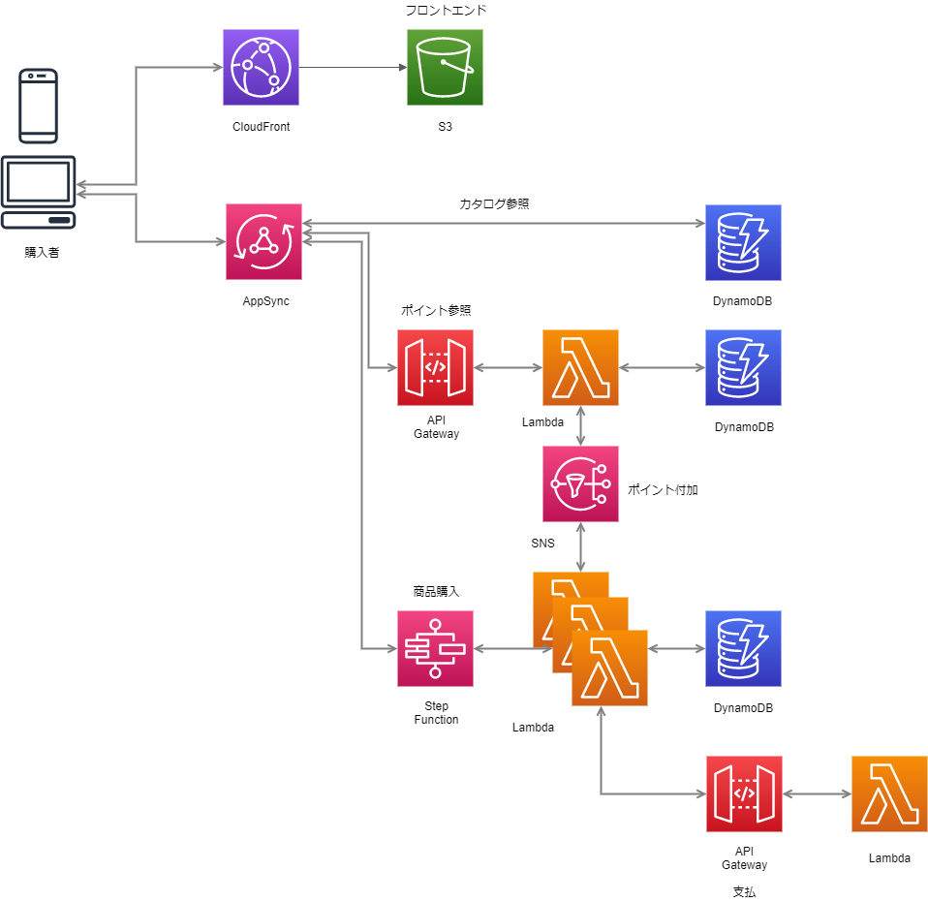
４．検証 モデルシステムのシステム構成
１章
紹介
２章
問題提起
３章
SA定義
４章
検証
５章
考察
６章
課題
７章
展望
8章
総括
Notes:
使用するグッズ購買サイトのシステム構成です。グッズ選定理由は、政府がキャッシュレス決済を推進しており，ECサイトの立ち上げが増加すると考えたためである。
検証作業に際し、グッズ購買サイトの要求仕様を纏め、その要求仕様にもとづき、AWS Samplesから類似のシステム構成を取得。

Slide 2
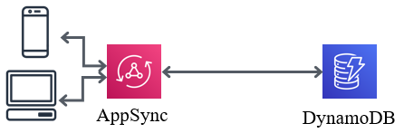
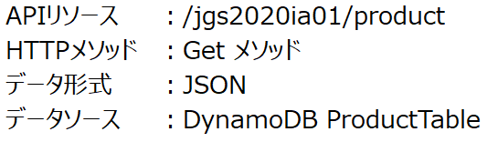
４．検証 グッズ購買システム：商品カタログ参照機能
１章
紹介
（概要）選択した商品IDをキーに商品情報を収集する。
２章
問題提起
３章
SA定義
４章
検証
５章
考察
６章
課題
７章
展望
8章
総括

Slide 3
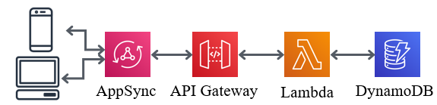
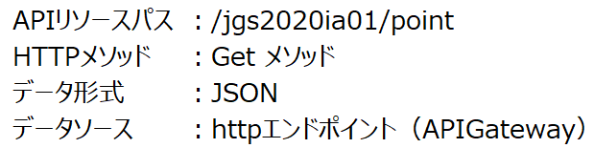
４．検証 モデルシステム：ポイント参照機能
１章
紹介
２章
問題提起
（概要）ユーザーIDをキーに保有ポイント数を取得する。
３章
SA定義
４章
検証
５章
考察
６章
課題
７章
展望
8章
総括
Notes:
ポイント参照機能です。

Slide 4
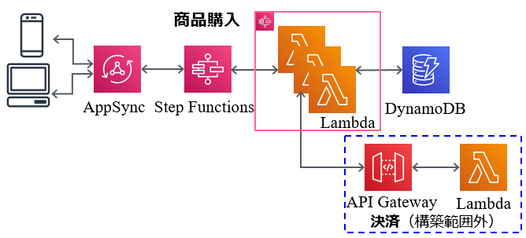
４．検証 モデルシステム：商品購入機能
１章
紹介
２章
問題提起
（概要）選択した商品の購入を行う。
３章
SA定義
４章
検証
５章
考察
６章
課題
Step Functions処理フロー
１ 在庫確認＆在庫予約
３ 決済処理（外部API）
５ 商品確保
２ 購入情報追加
４ 決済完了（PaymentID発行）
６ 取引情報記録
７章
展望
8章
総括
Notes:
使用するグッズ購買サイトのシステム構成です。グッズ選定理由は、政府がキャッシュレス決済を推進しており，ECサイトの立ち上げが増加すると考えたためである。
検証作業に際し、グッズ購買サイトの要求仕様を纏め、その要求仕様にもとづき、AWS Samplesから類似のシステム構成を取得。

